Slide 1






$$F_{h→2}$$
$${−F}_{h→2}$$
2
3
$$\left\{𝓣_{23}\right\}$$
$$\left\{𝓣_{12}\right\}$$
$$\left\{𝓣_{34}\right\}$$
Effort extérieur (pesanteur)
1
4
$$\left\{𝓣_{14}\right\}$$

Slide 2
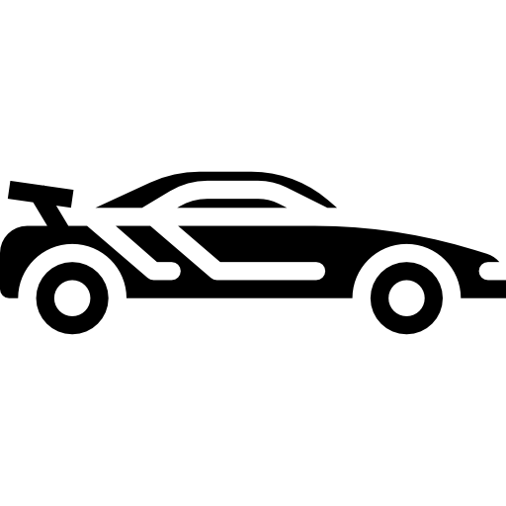







$$\vec{y_{1}}$$
$$\vec{y_{N}}$$
$$\vec{x_{1}}$$
$$θ_{1}$$
$$\vec{z_{N}}$$
$$\vec{x_{N}}$$

Slide 3









$$\vec{N\left(0→R_{ar}\right)}$$
$$\vec{N\left(0→R_{av}\right)}$$
$$\vec{j_{0}}$$
$$\vec{V\left(G,V/0\right)}$$
$$\vec{k_{0}}$$
$$J$$
$$I$$
$$\vec{i_{0}}$$
$$\vec{T\left(0→R_{av}\right)}$$

Slide 4



$$\vec{N\left(0→R_{ar}\right)}$$
$$\vec{N\left(0→R_{av}\right)}$$
$$\vec{j_{0}}$$
$$\vec{V\left(G,V/0\right)}$$
$$\vec{k_{0}}$$
$$\vec{i_{0}}$$
$$I$$
$$I$$
$$\vec{T\left(0→R_{ar}\right)}$$
$$J$$
$$\vec{T\left(0→R_{av}\right)}$$

Slide 5

$$\vec{N\left(0→R_{ar}\right)}$$
$$\vec{N\left(0→R_{av}\right)}$$
$$\vec{j_{0}}$$
$$\vec{V\left(G,V/0\right)}$$
$$\vec{k_{0}}$$
$$J$$
$$I$$
$$\vec{T\left(0→R_{ar}\right)}$$
$$\vec{i_{0}}$$
$$\vec{T\left(0→R_{av}\right)}$$

Slide 6



$$\vec{N\left(0→R_{ar}\right)}$$
$$\vec{j_{0}}$$
$$\vec{V\left(G,V/0\right)}$$
$$\vec{k_{0}}$$
$$\vec{i_{0}}$$
$$I$$
$$\vec{N\left(0→R_{av}\right)}$$
$$\vec{T\left(0→R_{ar}\right)}$$
$$J$$

Slide 7
$$\vec{N\left(0→R_{ar}\right)}$$
$$\vec{N\left(0→R_{av}\right)}$$
$$\vec{j_{0}}$$
$$\vec{V\left(G,V/0\right)}$$
$$\vec{k_{0}}$$
$$J$$
$$I$$
$$\vec{i_{0}}$$
$$\vec{T\left(0→R_{av}\right)}$$

Slide 8








$$\vec{V\left(G,V/0\right)}$$
$$\vec{N\left(0→R_{avg}\right)}$$
$$I$$
$$\vec{i_{1}}$$
$$\vec{i_{0}}$$
$$\vec{k_{1}}$$
$$θ_{1}$$
$$J$$
$$\vec{k_{0}}$$
$$\vec{j_{0}}$$
$$\vec{N\left(0→R_{arg}\right)}$$

Slide 9


$$I$$
$$\vec{V\left(G,V/0\right)}$$
$$\vec{T\left(0→R_{av}\right)}$$
$$\vec{i_{1}}$$
$$\vec{i_{0}}$$
$$I$$
$$\vec{k_{1}}$$
$$θ_{1}$$
$$J$$
$$\vec{T\left(0→R_{ar}\right)}$$
$$\vec{j_{0}}$$
$$\vec{k_{0}}$$

Slide 10
$$F_{h→2}$$
$${−F}_{h→2}$$
2
3
$$\left\{𝓣_{23}\right\}$$
$$\left\{𝓣_{12}\right\}$$
$$\left\{𝓣_{34}\right\}$$
Effort extérieur (pesanteur)
1
4
$$\left\{𝓣_{14}\right\}$$

Slide 11
$$F_{h→2}$$
$${−F}_{h→2}$$
2
3
$$\left\{𝓣_{23}\right\}$$
$$\left\{𝓣_{12}\right\}$$
$$\left\{𝓣_{34}\right\}$$
Effort extérieur (pesanteur)
1
4
$$\left\{𝓣_{14}\right\}$$

Slide 12
$$F_{h→2}$$
$${−F}_{h→2}$$
2
3
Glissière
$$\left\{𝓣_{12}\right\}$$
$$\left\{𝓣_{34}\right\}$$
Effort extérieur (pesanteur)
1
4
$$\left\{𝓣_{14}\right\}$$

Slide 13

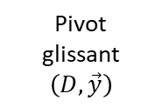




Pivot$\left(B,\vec{z}\right)$
2
3
$$C_{1→2}\vec{z}$$
Pivot$\left(A,\vec{z}\right)$
Pivot$\left(C,\vec{z}\right)$
$$−C_{1→2}\vec{z}$$
1
4
Pivot glissant$\left(D,\vec{y}\right)$
Effort extérieur (pesanteur)

Slide 14








$${−C}_{m2}$$
$$C_{m2}$$
$${−C}_{m3}$$
$$C_{m3}$$
Effort extérieur (opérateur)
2
3
4
$$\left\{𝓣_{23}\right\}$$
$$\left\{𝓣_{34}\right\}$$
$$C_{m1}$$
$$\left\{𝓣_{12}\right\}$$
$${−C}_{m1}$$
1

Slide 15
$${−C}_{m2}$$
$$C_{m2}$$
$${−C}_{m3}$$
$$C_{m3}$$
Effort extérieur (opérateur)
2
3
4
$$\left\{𝓣_{23}\right\}$$
$$\left\{𝓣_{34}\right\}$$
$$C_{m1}$$
$$\left\{𝓣_{12}\right\}$$
$${−C}_{m1}$$
1

Slide 16









$${−C}_{m2}\vec{y}$$
$$C_{m2}\vec{y}$$
$${−C}_{m3}\vec{z}$$
$$C_{m3}\vec{z}$$
Effort extérieur
2
3
4
Pivot $\left(B,\vec{y}\right)$
Pivot $\left(C,\vec{z}\right)$
$$F_{v}\vec{x}$$
$$−F_{v}\vec{x}$$
Glissière $\vec{x}$
1

Slide 17

$${−C}_{m2}\vec{y}$$
$$C_{m2}\vec{y}$$
$${−C}_{m3}\vec{z}$$
$$C_{m3}\vec{z}$$
Effort extérieur
2
3
4
Pivot $\left(B,\vec{y}\right)$
Pivot $\left(C,\vec{z}\right)$
$$F_{v}\vec{x}$$
$$−F_{v}\vec{x}$$
Glissière $\vec{x}$
1

Slide 18


$${−C}_{m2}\vec{y}$$
$$C_{m2}\vec{y}$$
$${−C}_{m3}\vec{z}$$
$$C_{m3}\vec{z}$$
Effort extérieur
2
3
4
Pivot $\left(B,\vec{y}\right)$
Pivot $\left(C,\vec{z}\right)$
$$F_{v}\vec{x}$$
$$−F_{v}\vec{x}$$
Glissière $\vec{x}$
1

Slide 19


$${−C}_{m2}\vec{y}$$
$$C_{m2}\vec{y}$$
$${−C}_{m3}\vec{z}$$
$$C_{m3}\vec{z}$$
Effort extérieur
2
3
4
$$\left\{𝓣_{23}\right\}$$
$$\left\{𝓣_{34}\right\}$$
$$F_{v}\vec{x}$$
$$\left\{𝓣_{12}\right\}$$
$$−F_{v}\vec{x}$$
1

Slide 20
$${−C}_{m2}\vec{y}$$
$$C_{m2}\vec{y}$$
$${−C}_{m3}\vec{z}$$
$$C_{m3}\vec{z}$$
Effort extérieur
2
3
4
$$\left\{𝓣_{23}\right\}$$
$$\left\{𝓣_{34}\right\}$$
$$F_{v}\vec{x}$$
$$\left\{𝓣_{12}\right\}$$
$$−F_{v}\vec{x}$$
1

Slide 21




2
$$\vec{n_{12}}$$
$$\vec{z}$$
$$I$$
$$\vec{t_{12}}$$
1

Slide 22








$$\vec{y}$$
$$ϕd$$
$$\vec{F}$$
$$\vec{x}$$
2
$$e$$
$$ℓ$$
$$ϕD$$
1
$$N_{12}\vec{n_{12}}$$
$$\vec{F_{12}}$$
$$\vec{n_{12}}$$

Slide 23






$$\vec{y}$$
$$ϕd$$
$$\vec{F}$$
$$\vec{x}$$
$$N_{12}\vec{n_{12}}$$
$$\vec{F_{12}}$$
$$e$$
$$\vec{n_{12}}$$
$$N_{12}\vec{n_{12}}$$
$$\vec{F_{12}}$$
$$ℓ$$
$$ϕD$$
$$\vec{n_{12}}$$

Slide 24



$$\vec{y}$$
$$ϕd$$
$$\vec{F}$$
$$\vec{x}$$
$$\vec{F_{12}}$$
$$e$$
$$\vec{n_{12}}$$
$$I$$
$$\vec{F_{12}}$$
$$\vec{F}$$
$$ℓ$$
$$ϕD$$
$$\vec{n_{12}}$$
$$J$$

Slide 25
$$\vec{y}$$
$$ϕd$$
$$\vec{F}$$
$$\vec{x}$$
$$\vec{F_{12}}$$
$$e$$
$$\vec{n_{12}}$$
$$I$$
$$\vec{F_{12}}$$
$$\vec{F}$$
$$ℓ$$
$$ϕD$$
$$\vec{n_{12}}$$
$$J$$

Slide 26












$$\vec{Ω\left(2/1\right)}$$
2
$$\vec{Ω\left(2/1\right)}$$
2
$$\vec{n_{12}}$$
$$\vec{n_{12}}$$
$$\vec{N_{12}}$$
$$\vec{z}$$
$$\vec{z}$$
$$I$$
$$I$$
$$r$$
$$J$$
$$\vec{M_{r12}}$$
$$\vec{t_{12}}$$
$$\vec{t_{12}}$$
1
1

Slide 27

2
1
$$φ$$

Slide 28




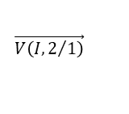

$$N_{12}\vec{n_{12}}$$
$$φ$$
$$\vec{F_{12}}$$
2
$$\vec{n_{12}}$$
$$\vec{V\left(I,2/1\right)}$$
$$I$$
$$T_{12}\vec{t_{12}}$$
$$\vec{t_{12}}$$
1

Slide 29
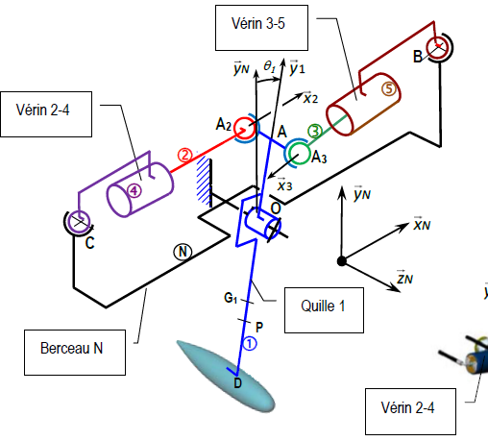







Sphérique $C$
Sphérique $B$
4
N
5
Pivot glissant
$$\left(A_{2},{\vec{x}}_{2}\right)$$
Pivot
$\left(O,{\vec{z}}_{N}\right)$
Pivot glissant
$$\left(A_{3},{\vec{x}}_{3}\right)$$
Ph
Ph
2
1
3
Sphérique $A_{2}$
Sphérique $A_{3}$
Pesanteur
Ph : pression hydraulique

Slide 30







Pivot
$\left(C,{\vec{z}}_{N}\right)$
Pivot
$\left(B,{\vec{z}}_{N}\right)$
4
N
5
Pivot glissant
$$\left(C,{\vec{x}}_{2}\right)$$
Ph
+
Phf
Ph
+
Phf
Pivot glissant
$$\left(B,{\vec{x}}_{3}\right)$$
Pivot
$\left(O,{\vec{z}}_{N}\right)$
2
1
3
Pivot
$\left(O,{\vec{z}}_{N}\right)$
Pivot
$\left(O,{\vec{z}}_{N}\right)$
Pesanteur
+
Eau
Ph : pression hydraulique

Slide 31






$$\vec{y_{1}}$$
$$\vec{y_{N}}$$
$$\vec{x_{1}}$$
$$θ_{1}$$
$$\vec{z_{N}}$$
$$\vec{x_{N}}$$

